Slide 2
INDUCCIÓN DE SEGURIDAD Y SALUD EN EL TRABAJO ESTUDIANTES
Metodología Virtual de Estudio

Slide 3
Recomendaciones para la metodología virtual de estudio en casa como medida de seguridad y salud frente al Coronavirus (COVID-19)
La metodología virtual de estudio es una medida valiosa de la Universidad Libre que permite prevenir y contener la propagación del virus y posibilita la continuidad de las actividades académicas.

Slide 4
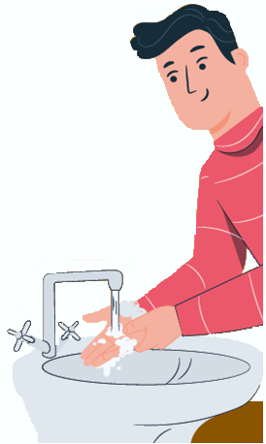
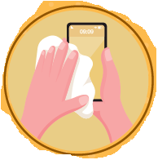
Para el estudio en casa, te invitamos a seguir las siguientes recomendaciones:
Lava tus manos frecuentemente
No olvides las medidas de higiene respiratoria
Recuerda mantener el distanciamiento físico
Ten en cuenta la limpieza y desinfección (personas e insumos)
¡Solicita atención médica oportunamente cuando presentes los síntomas!

Slide 5
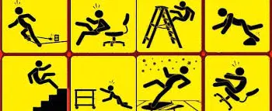
Riesgo Locativo
Riesgo Eléctrico
Conserva las zonas de paso o áreas de circulación libres.
Evitar utilizar extensiones improvisadas
No sobrecargues los conectores de energía.
Verifica el estado del lugar.
Desconectar los equipos que producen chispas o descargas.
Evita posponer el control de situaciones de riesgo.
Al finalizar la jornada desconecte adecuadamente los equipos.

Slide 6
Riesgo Ergonómico
Posición de tu puesto de estudio
Pantalla
Elementos de trabajo
Escritorio
Silla
Iluminación
Recuerda realizar ejercicios pausas activas
Todos tus segmentos corporales.
Haz énfasis en cuello, espalda, cintura, manos y ojos.

Slide 7
¿QUÉ ES
EL PLAN
DE EMERGENCIA
FAMILIAR?
El plan de emergencia familiar es el procedimiento de actuación a seguir en caso de que se presenten situaciones de riesgo, minimizando los efectos sobre las personas, equipos e infraestructura. Garantizando la evacuación segura de sus ocupantes, si fuese necesaria.
Identifique el grupo familiar
Identifique las amenazas
Defina zonas seguras, lugares de protección y vías de escape
Dibuje un plano de la vivienda
Defina roles
Establezca un directorio de contactos de emergencia
Arme un kit de emergencia
Ensaye el Plan de Emergencia en familia

Slide 8
¿Qué piensas de los adolescentes?
SST está contigo… ¡juntos saldremos adelante!

Slide 9
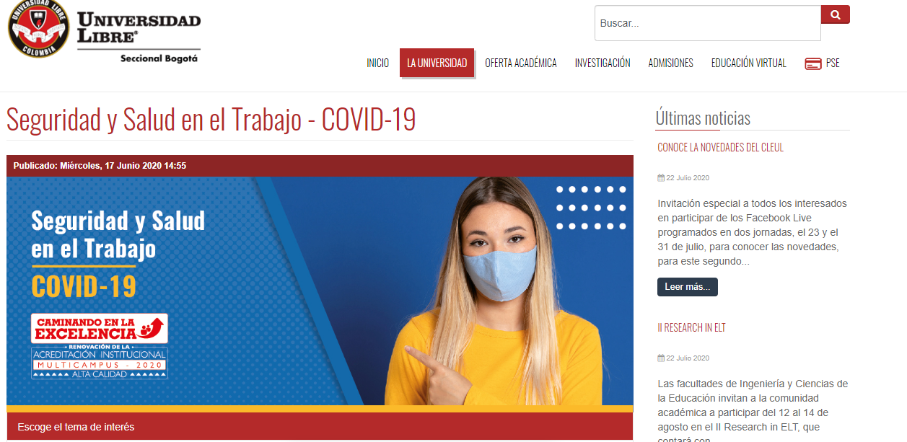
WWW.UNILIBRE.EDU.CO
¿QUIÉRES
SABER
MÁS?

Slide 10
“Es mejor estar preparados para algo que no va a ocurrir, a que ocurra algo para lo cual no estamos preparados”

